Slide 1
Bài 21:
ALKANE

Slide 2
NỘI DUNG BÀI HỌC
Khái niệm hydrocarbon, alkane
Ứng dụng làm nhiên liệu của alkane trong thực tiễn
01
03
02
Thí nghiệm đốt cháy butane
04
Củng cố

Slide 3
01
KHÁI NIỆM HYDRORARBON, ALKANE

Slide 4
Trình bày khái niệm hydrocarbon
1. KHÁI NIỆM HYDRORARBON, ALKANE

Slide 5
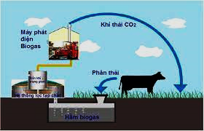
Khí biogas có 1 thành phần chủ yếu là methane (CH₄)
1. KHÁI NIỆM HYDRORARBON, ALKANE

Slide 6
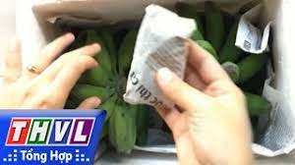
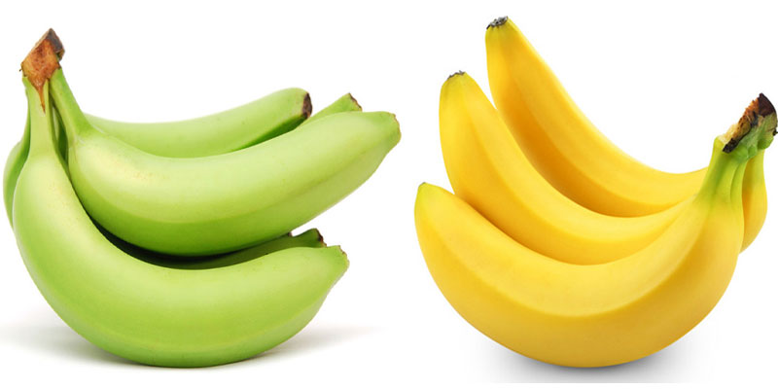
Khí sinh ra từ một số loại trái cây chín (xoài, chuối,...), đồng thời làm trái cây nhanh chín là ethylene (C₂H₄)
1. KHÁI NIỆM HYDRORARBON, ALKANE

Slide 7
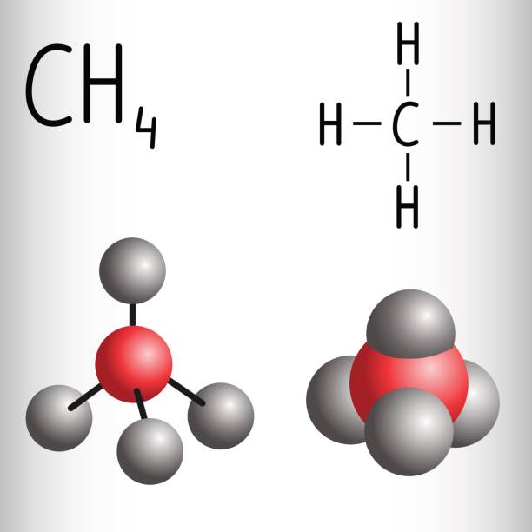
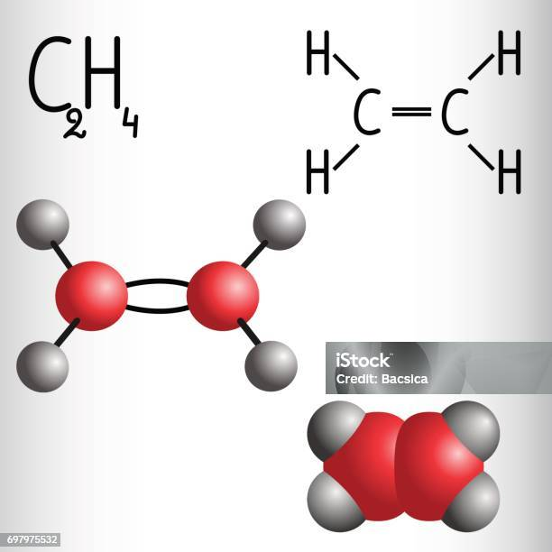
1. KHÁI NIỆM HYDRORARBON, ALKANE
Methane, ethylene và các hợp chất hữu cơ có thành phần nguyên tố tương tự được gọi là hydrocarbon.

Slide 8
Trình bày khái niệm alkane
1. KHÁI NIỆM HYDRORARBON, ALKANE

Slide 9
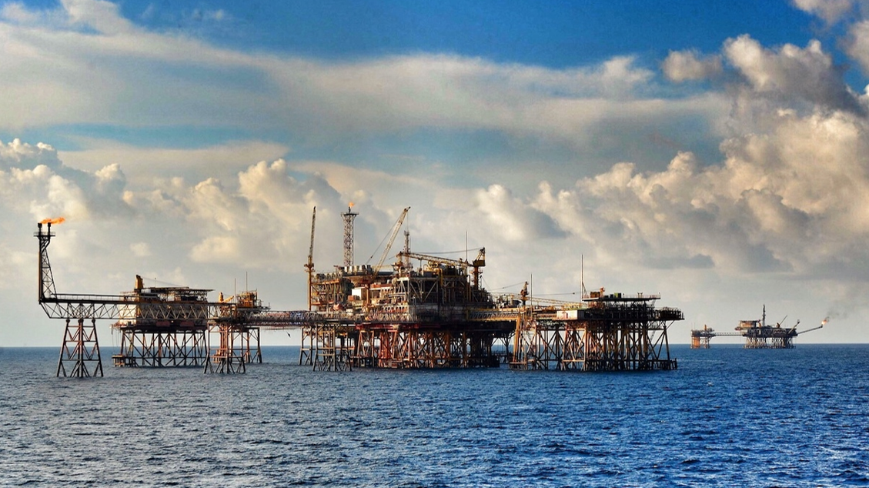
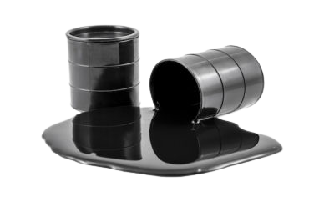
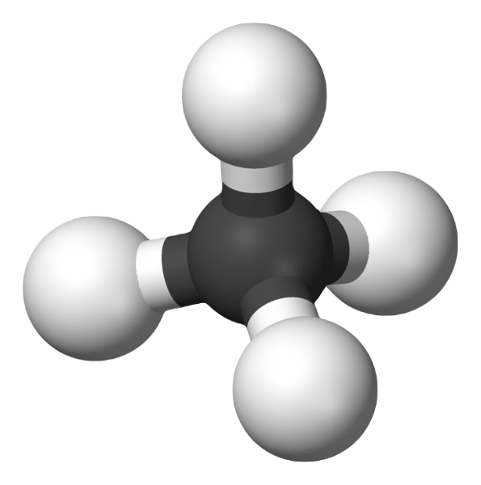
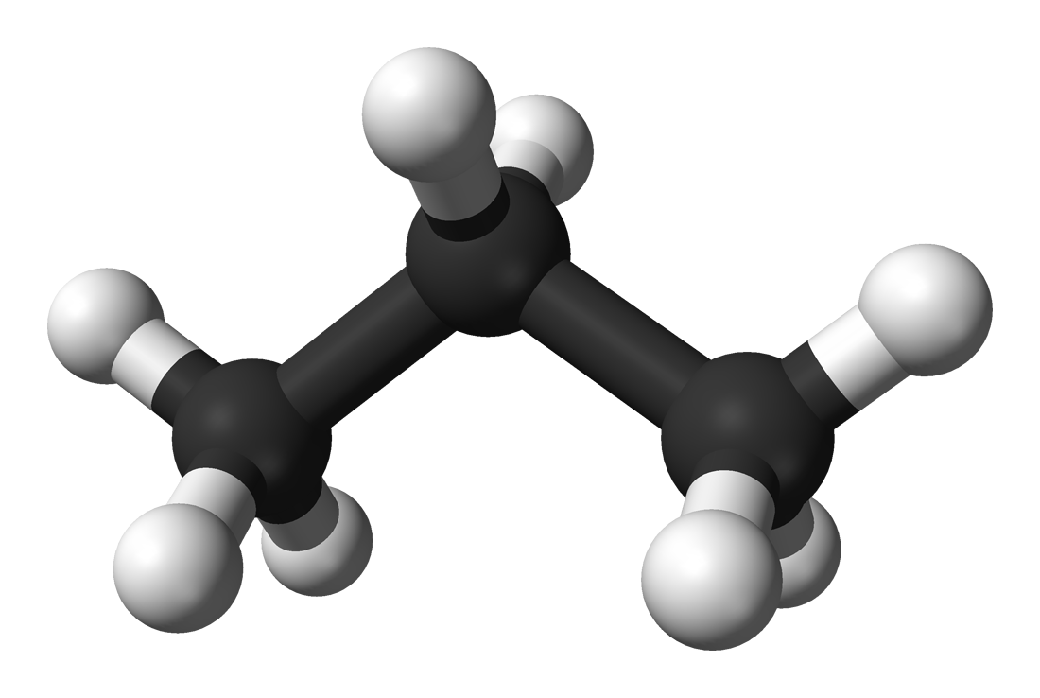
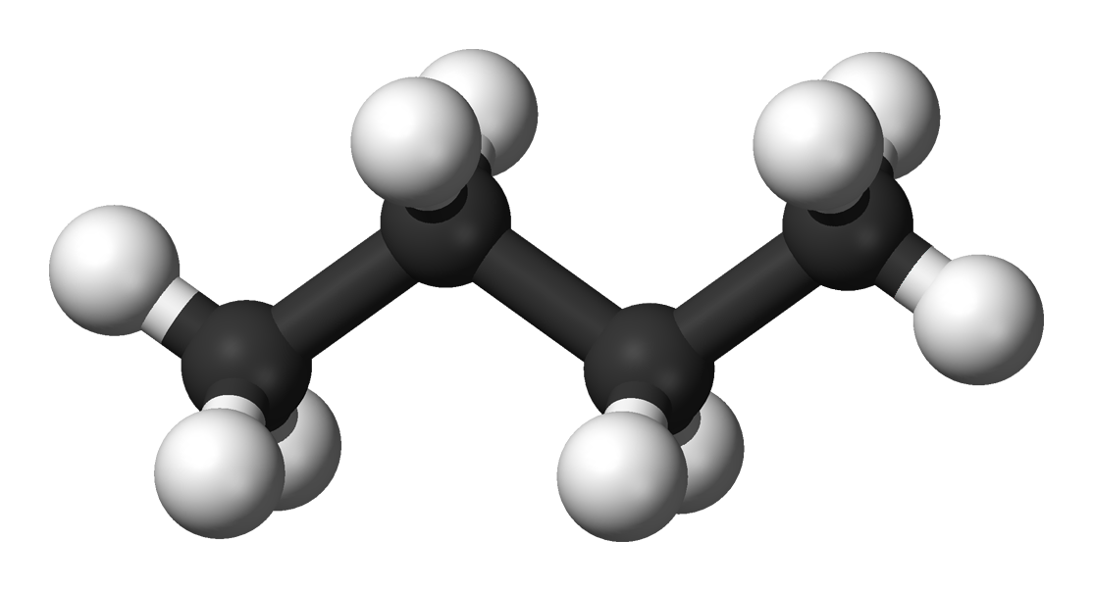
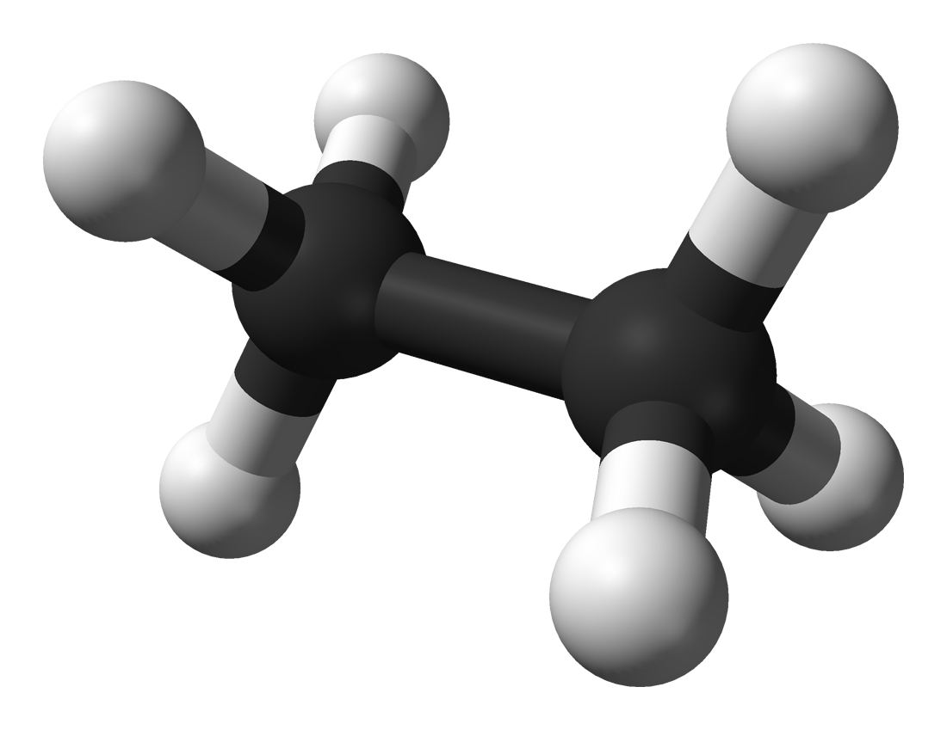
1. KHÁI NIỆM HYDRORARBON, ALKANE
Methane
Ethane
Propane
Butane
Trong các mỏ dầu, luôn có một lượng khí nén vào trong dầu thô hoặc tồn tại ngay trên lớp dầu thô.

Slide 10
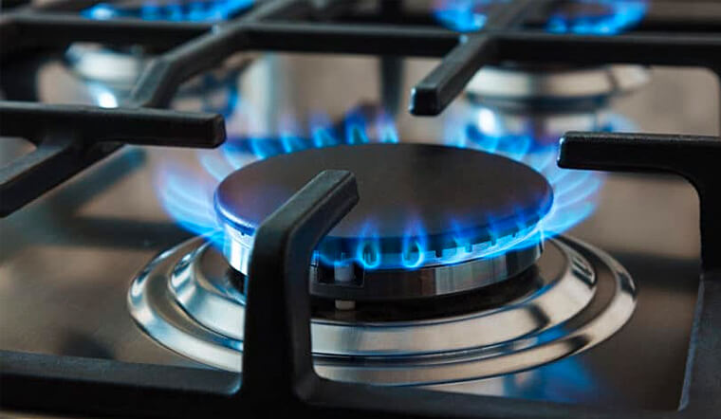
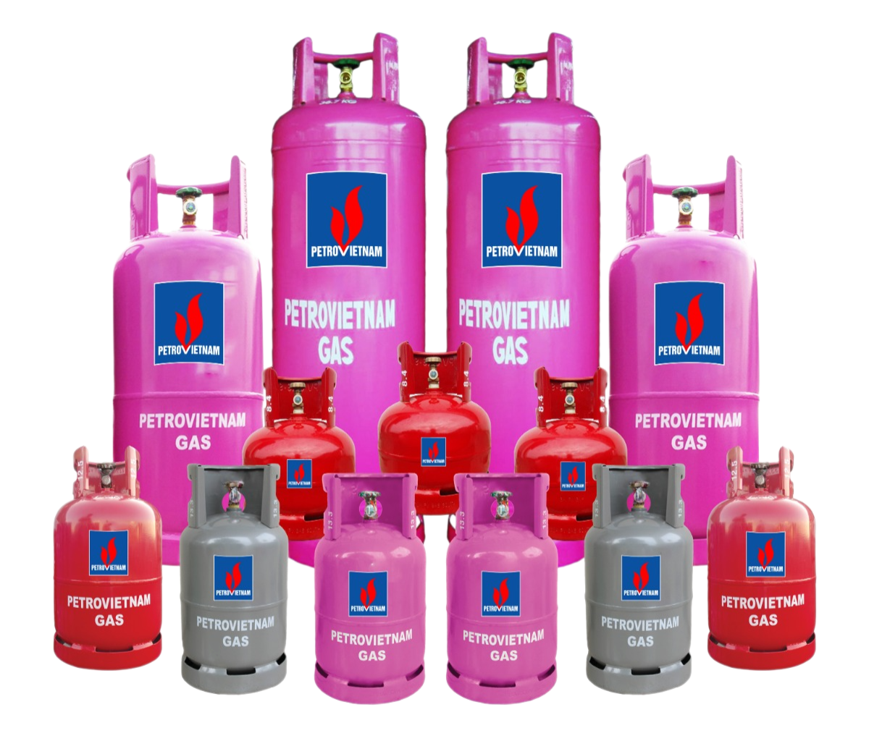
1. KHÁI NIỆM HYDRORARBON, ALKANE
Propane
Butane
Gas dùng đun nấu có thành phần chính là propane và butane

Slide 11
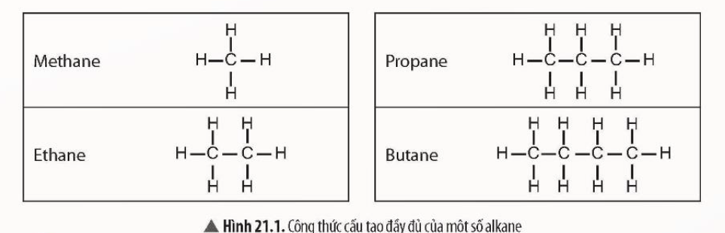
1. KHÁI NIỆM HYDRORARBON, ALKANE

Slide 12
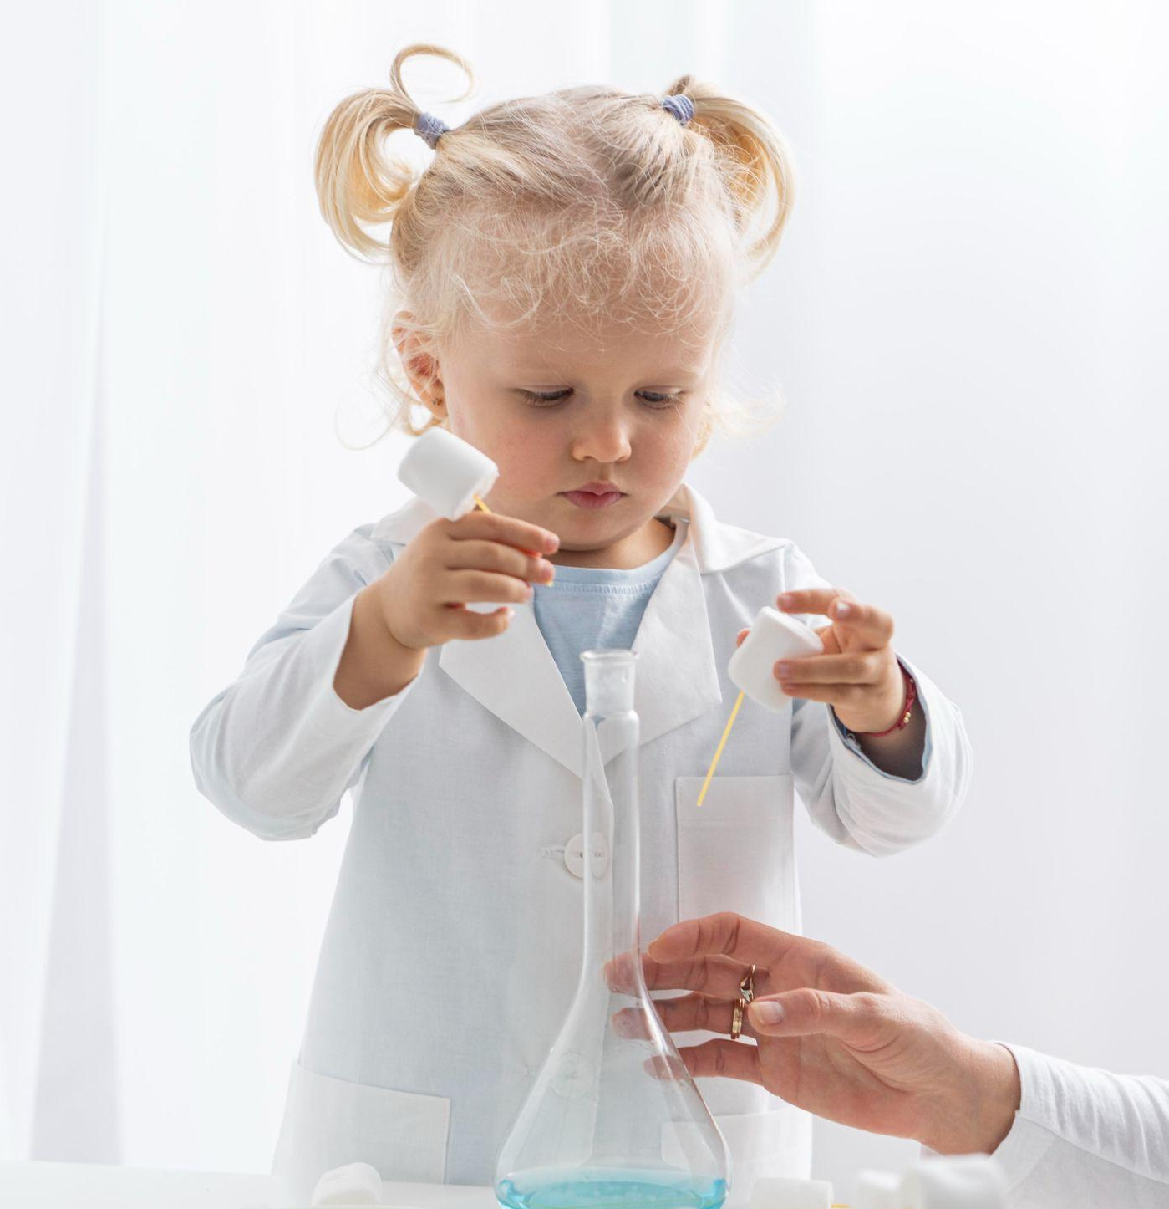
HOẠT ĐỘNG NHÓM
1. KHÁI NIỆM HYDRORARBON, ALKANE
Hãy viết công thức phân tử, công thức cấu tạo thu gọn và cho biết đặc điểm cấu tạo các alkane ở Hình 21.1.

Slide 13
Lời giải
 | CTPT | CTCTTG
Methane | CH₄ | CH₄
Ethane | C₂H₆ | CH₃-CH₃
Propane | C₃H₈ | CH₃-CH₂-CH₃
Butane | C₄H₁₀ | CH₃-CH₂-CH₂-CH₃
- Đặc điểm cấu tạo các alkane hơn kém nhau 1 hoặc nhiều nhóm -CH₂ -

Slide 14
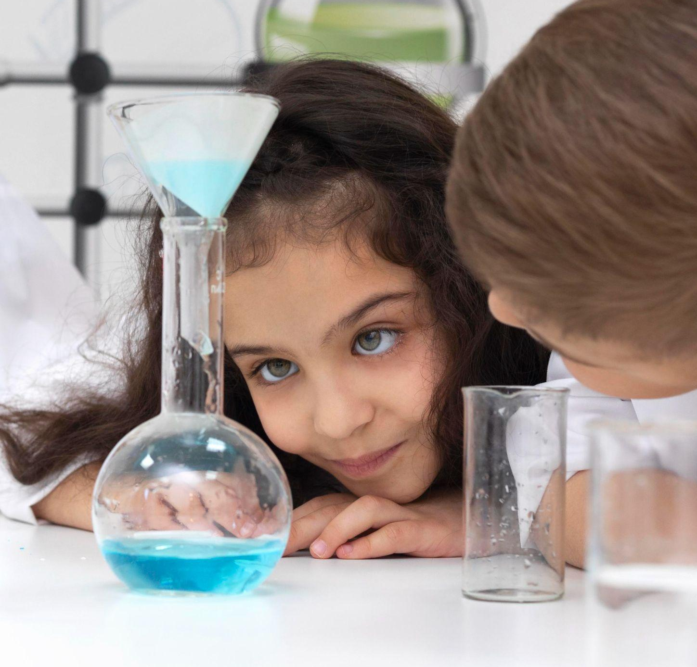
- Hydrocarbon là hợp chất hữu cơ chỉ chứa nguyên tố carbon và hydrogen.
- Alkane là hydrocarbon mạch hở, chỉ chứa liên kết đơn (C-C, C-H) trong phân tử.
1. KHÁI NIỆM HYDRORARBON, ALKANE

Slide 15
02
THÍ NGHIỆM ĐỐT CHÁY BUTANE

Slide 16
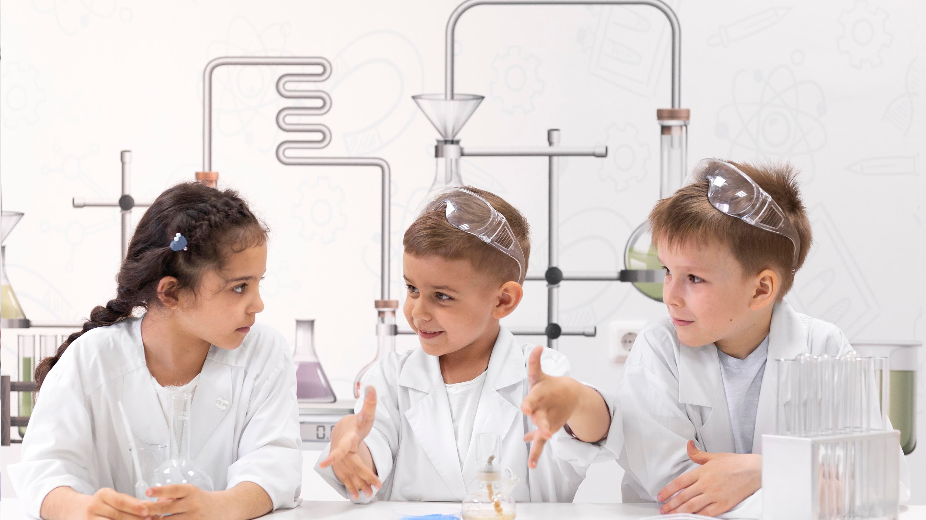
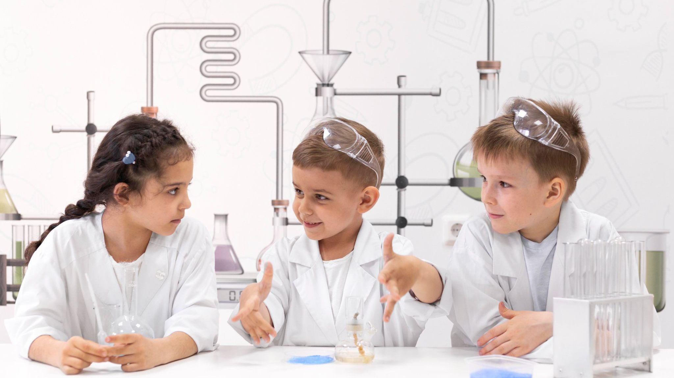
Tất cả các hydrocarbon khi cháy hoàn toàn đều tạo ra sản phẩm gồm carbon dioxide và nước.
2. THÍ NGHIỆM ĐỐT CHÁY BUTANE

Slide 17
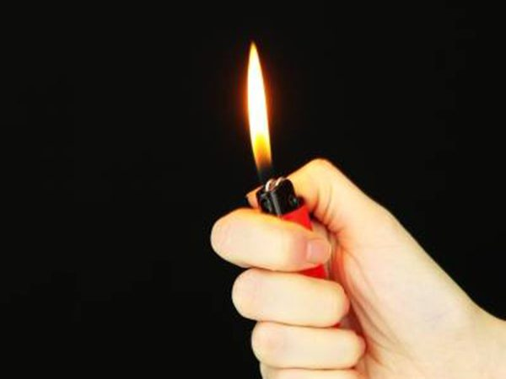
2. THÍ NGHIỆM ĐỐT CHÁY BUTANE
Gas trong một số bật lửa hay dụng cụ mồi lửa (thường dùng để mồi nến, bếp cồn) có chứa butane.

Slide 18
2. THÍ NGHIỆM ĐỐT CHÁY BUTANE
Thí nghiệm: Đốt cháy butane
- Tiến hành thí nghiệm:
Bấm cho dụng cụ mồi lửa cháy và úp ngược ống nghiệm lên ngọn lửa đang cháy. Sau đó xoay ống nghiệm lại và cho một ít nước vôi trong vào.
Quan sát và cho biết hiện tượng quan sát được.
- Dụng cụ và hoá chất: dụng cụ mồi lửa, ống nghiệm, kẹp gỗ, nước vôi trong.

Slide 19
2. THÍ NGHIỆM ĐỐT CHÁY BUTANE
Thí nghiệm: Đốt cháy butane
Hiện tượng quan sát được gồm thấy thành ống nghiệm bị mờ do có những hạt nước li ti bám trên thành ống nghiệm và nước vôi trong bị vẩn đục.
Phương trình hoá học đốt cháy butane:
2C₄H₁₀ + 13O₂ → 8CO₂ + 10H₂O

Slide 20
HOẠT ĐỘNG NHÓM
2. THÍ NGHIỆM ĐỐT CHÁY BUTANE
Gas dùng đun nấu có chứa alkane chủ yếu nào? Viết phương trình hoá học biểu diễn phản ứng cháy của chúng.

Slide 21
Lời giải
- Gas dùng làm nhiên liệu đun nấu trong gia đình có thành phần chủ yếu là propane và butane.
- Phương trình hoá học đốt cháy:
C₃H₈ + 5O₂ → 3CO₂ + 4H₂O
2C₄H₁₀ + 13O₂ → 8CO₂ + 10H₂O

Slide 22
- Butane cũng như các alkane đều cháy trong không khí tạo sản phẩm chủ yếu gồm carbon dioxide và nước, khi cháy tỏa nhiều nhiệt nên được dùng làm nhiên liệu.
2. THÍ NGHIỆM ĐỐT CHÁY BUTANE

Slide 23
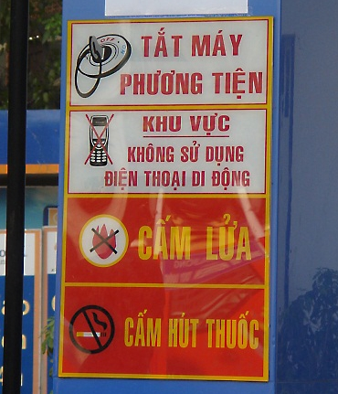
Vận dụng
2. THÍ NGHIỆM ĐỐT CHÁY BUTANE
Vì sao ở các trạm xăng dầu người ta thường treo bảng báo cấm như ở hình bên?

Slide 24
Lời giải
Do xăng, dầu là các loại nhiên liệu rất dễ bắt lửa và lây lan cháy nhanh nên người ta thường treo bảng cấm hút thuốc tại các trạm đổ xăng dầu.

Slide 25
03
ỨNG DỤNG LÀM NHIÊN LIỆU CỦA ALKANE TRONG THỰC TIỄN

Slide 26
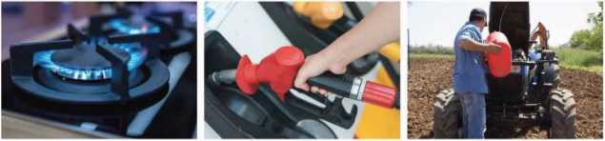
3. ỨNG DỤNG LÀM NHIÊN LIỆU CỦA ALKANE TRONG THỰC TIỄN
Hiện nay, xăng, dầu, gas,... là nguồn nhiên liệu phổ biến trong đời sống và sản xuất. Nguồn nhiên liệu này có thành phần chủ yếu là một số alkane

Slide 27
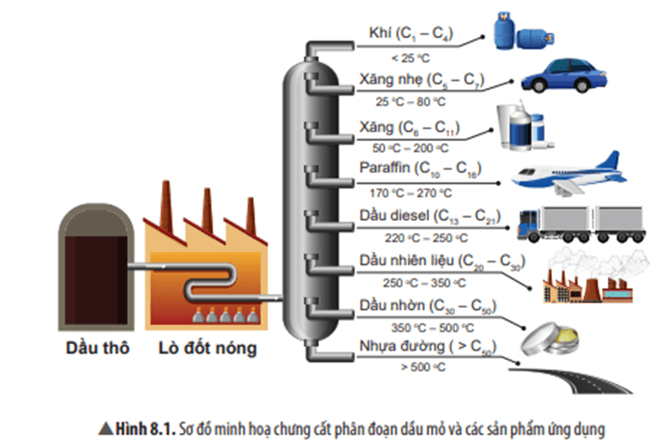

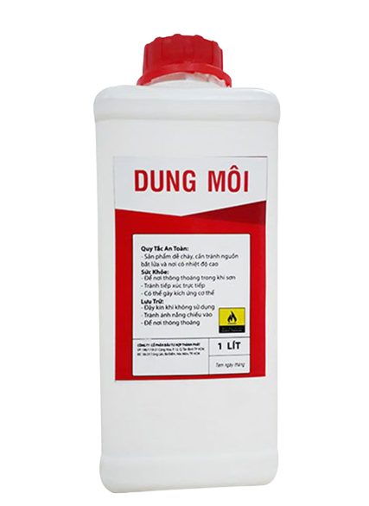
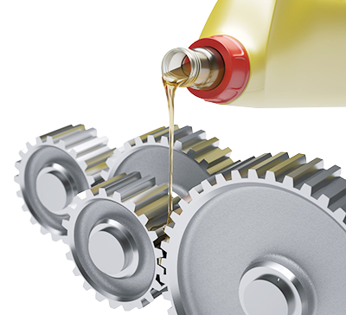
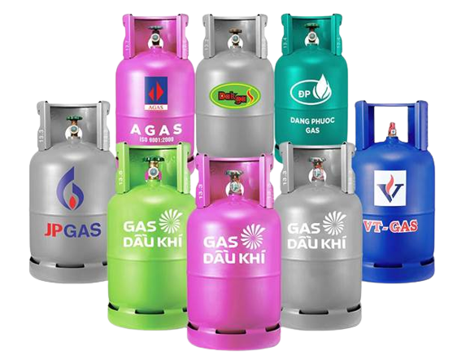
ỨNG DỤNG
Dung môi
Dung môi
Dầu nhờn
Khí đốt
3. ỨNG DỤNG LÀM NHIÊN LIỆU CỦA ALKANE TRONG THỰC TIỄN

Slide 28
HOẠT ĐỘNG NHÓM
3. ỨNG DỤNG LÀM NHIÊN LIỆU CỦA ALKANE TRONG THỰC TIỄN
Vì sao một số alkane (methane, propane, butane, ...) được sử dụng làm nhiên liệu?

Slide 29
Lời giải
Vì các alkane khi cháy tỏa ra nhiệt lượng lớn nên được sử dụng làm nhiên liệu

Slide 30
- Trong thực tiễn, nguồn nhiên liệu của alkane được dùng làm khí đốt (gas), chạy các loại động cơ (xăng, dầu) như ô tô, máy kéo, máy nông nghiệp,...
3. ỨNG DỤNG LÀM NHIÊN LIỆU CỦA ALKANE TRONG THỰC TIỄN

Slide 31
Luyện tập
3. ỨNG DỤNG LÀM NHIÊN LIỆU CỦA ALKANE TRONG THỰC TIỄN
Methane, propane thường được dùng làm nhiên liệu. Khi đốt cùng một khối lượng mỗi chất trên thì nhiệt lượng toả ra của chất nào lớn hơn? Biết rằng nhiệt toả ra khi cháy của methane và propane lần lượt là 890 kJ/mol và 2 220 kJ/mol.

Slide 32
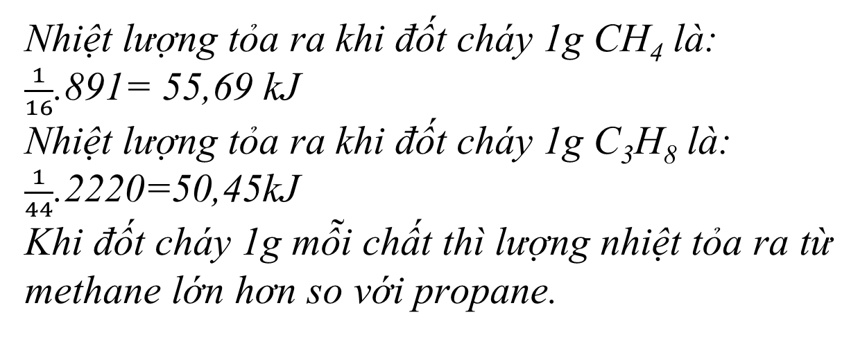
Lời giải
Nhiệt lượng tỏa ra khi đốt cháy 1g CH₄ là: $\frac{1}{16}$.891= 55,69 kJ
Nhiệt lượng tỏa ra khi đốt cháy 1g C₃H₈ là: $\frac{1}{44}$.2220=50,45kJ
Khi đốt cháy 1g mỗi chất thì lượng nhiệt tỏa ra từ methane lớn hơn so với propane.

Slide 33
Vận dụng
3. ỨNG DỤNG LÀM NHIÊN LIỆU CỦA ALKANE TRONG THỰC TIỄN
Em hãy giới thiệu một số alkane được sử dụng phổ biến trong đời sống

Slide 34
Lời giải
Alkane được sử dụng làm chất đốt, nhiên liệu: CH_{4,} C₃H₈, C₄H₁₀

Slide 35
MỞ RỘNG

Slide 36
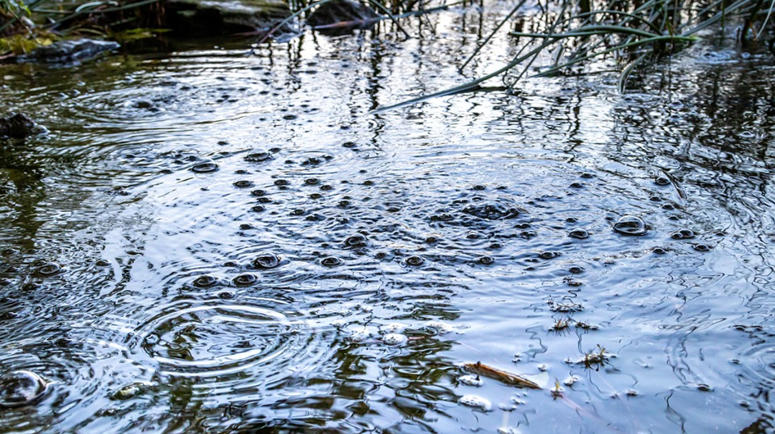
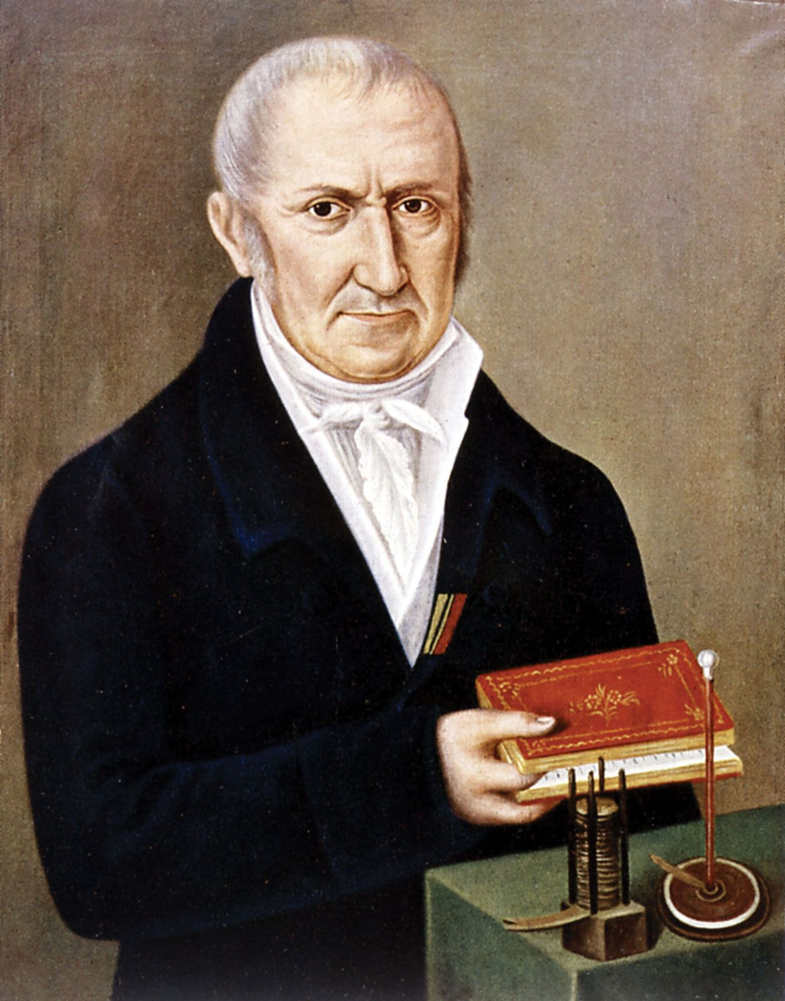
Bề mặt những vũng đầm lầy thường xuất hiện các bong bóng khí.
Đó là methane – alkane đơn giản nhất, được nhà bác học Alessandro Volta phát hiện năm 1776.

Slide 37
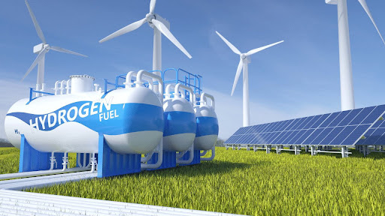
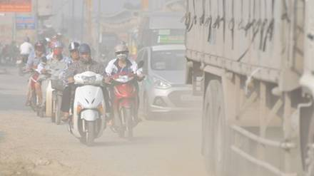
Khói thải và các hạt bụi mịn thải vào khí quyển là tác nhân gây ảnh hưởng nghiêm trọng đến sức khỏe con người.
Sử dụng nguồn nhiên liệu sạch:
Năng lượng Hydrogen, năng lượng Mặt Trời,…

Slide 38
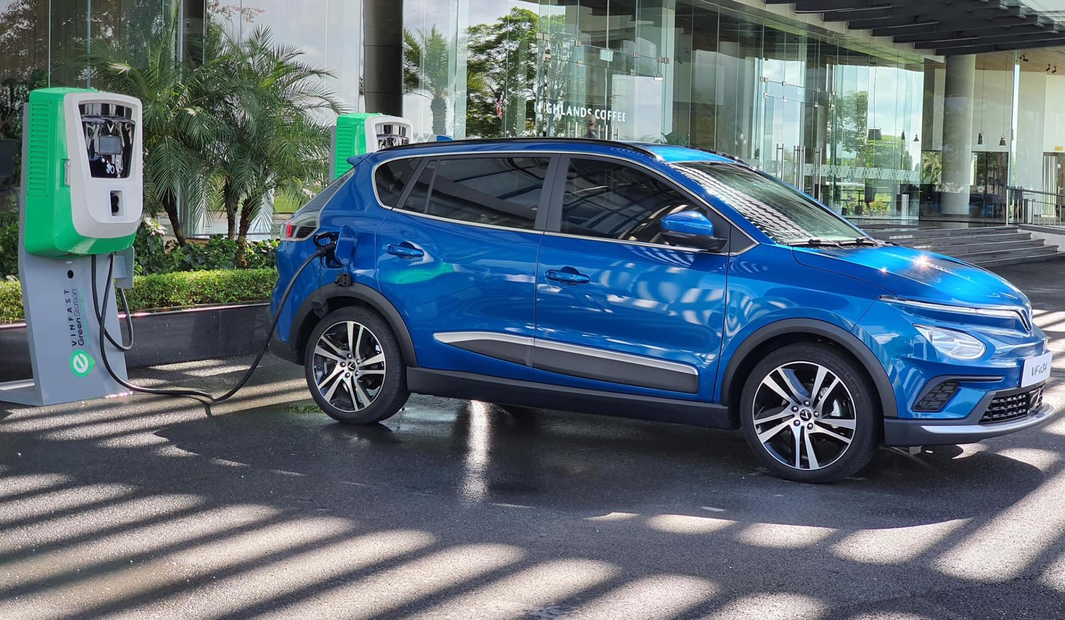
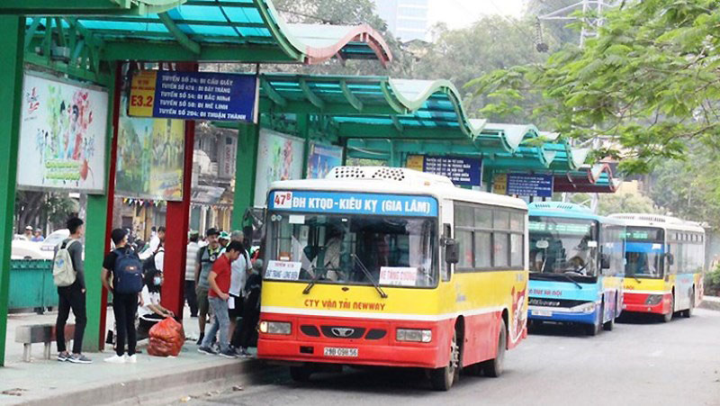
Hạn chế phương tiện cá nhân.
Thúc đẩy các hình thức vận tải công cộng.
Sử dụng phương tiện giao thông tiết kiệm năng lượng và chuyển đổi sang các loại động cơ điện.

Slide 39
04
CỦNG CỐ

Slide 40
Chất nào sau đây được sử dụng trong bật lửa gas?
A. Ethane
B. Methane
C. Butane
D. Octane
1

Slide 41
Khí thải của động cơ chứa những chất nào gây ô nhiễm môi trường?
A. Hơi nước, carbon dioxide và alkane. B. Carbon monoxide, alkane, các oxide của nitrogen.
C. Carbon dioxide, carbon monoxide và hơi nước.
D. Hydrogen, carbon monoxide và alkane.
2

Slide 42
Phản ứng oxi hóa hoàn toàn alkane tạo ra:
A. Carbon dioxide và nước.
B. Carbon monoxide và nước.
C. Carbon và nước.
D. Carbon và hydrogen.
3

Slide 43
Ở nhiệt độ cao, các alkane bị oxi hóa bởi:
A. Hydrogen.
B. Halogen.
C. Oxygen
D. Alkane khác.
4

Slide 44
Alkane là:
A. Hydrocarbon mạch vòng, trong phân tử chỉ có liên kết đơn.
B. Hydrocarbon mạch hở, trong phân tử chỉ có liên kết đơn.
C. Dẫn xuất hydrocarbon mạch hở, trong phân tử có liên kết đơn hoặc đôi.
D. Dẫn xuất hydrocarbon mạch vòng, trong phân tử chỉ có liên kết đơn.
5

Slide 45

Thank you!

